Slide 1
ATENÇÃO !!!!!!!!!!!!!!!!!
NÃO PODE SER FILMADA OU GRAVADA

Slide 2
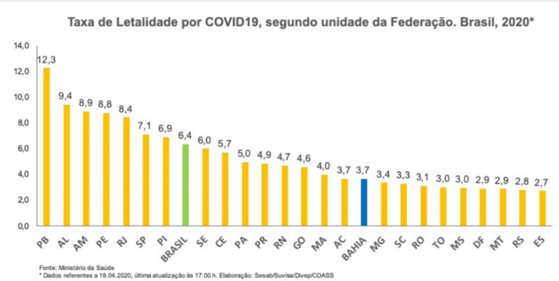
Disciplina: Saúde Coletiva III Módulo: Sistemas de Informação Prof. Augusto Cesar C Cardoso
Aula 5 – Objetivos:
Utilizar a Taxa com base populacional;
Tabular dados de saúde e produzir informações de saúde (Tabnet/DATASUS).

Slide 3
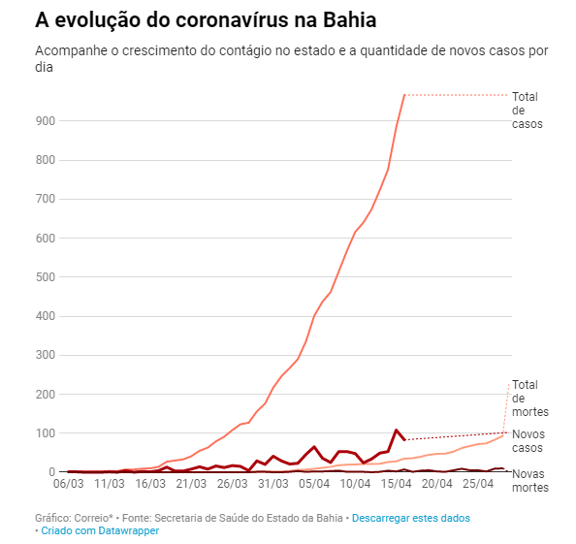
Informação em Saúde - Indicadores de Saúde
Taxa de natalidade crescente no Brasil, conceito. rendição 3D — Imagem de Stock
Existe uma distinção entre os indicadores de saúde baseados em mensurações matemáticas absolutas e os indicadores que são baseados em mensurações relativas.
A maioria dos indicadores baseados em mensurações relativas é formada por um numerador e um denominador, que em geral são relativos ao mesmo espaço geográfico e tempo.
As mensurações mais frequentes são contagem (mensuração absoluta), razão, proporção, taxa (mensurações relativas)
Razão, Taxa ou Coeficiente

Slide 4
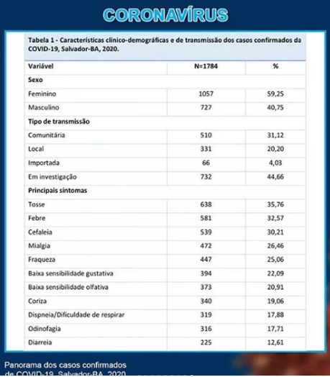
Informação em Saúde - Indicadores de Saúde
Taxa de natalidade crescente no Brasil, conceito. rendição 3D — Imagem de Stock
Para efeito de comparação no tempo ou no espaço, principalmente se houver uma mudança importante no tamanho da população de referência (ou população-base), as mensurações absolutas têm validade limitada.
Em matemática, uma razão mostra a relação entre dois números. É calculada ao se dividir duas quantidades, de mesma natureza ou não:
Proporção: é quando o numerador é um subconjunto do denominador. A proporção costuma ser expressa como porcentagem (%).
Taxa: o numerador é o número absoluto de vezes em que ocorre o evento de interesse em um período de tempo especificado. O denominador é a população de referência (ou população em estudo), no mesmo tempo especificado.

Slide 5
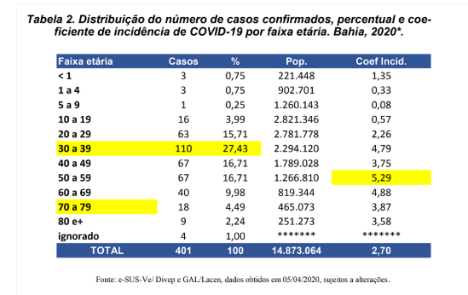
Indicadores de Saúde
Taxa de natalidade crescente no Brasil, conceito. rendição 3D — Imagem de Stock
TAXA (OU COEFICIENTE) DE INCIDÊNCIA
Conceituação: a taxa de incidência é definida como o número de casos novos de uma doença ou outra afecção de saúde dividido pela população em risco da doença (população exposta) em um espaço geográfico durante um tempo especificado.
Interpretação matemática: a taxa de incidência é a probabilidade de que um indivíduo pertencente à população em risco seja afetado pela doença de interesse em um tempo especificado.
Método de cálculo: a taxa de incidência é calculada como mostrado abaixo:
INCIDÊNCIA = Número de casos novos ocorridos em um lugar X em determinado tempo * 10^{n}
Total de indivíduos na população-base (em risco) do lugar X no determinado tempo

Slide 6
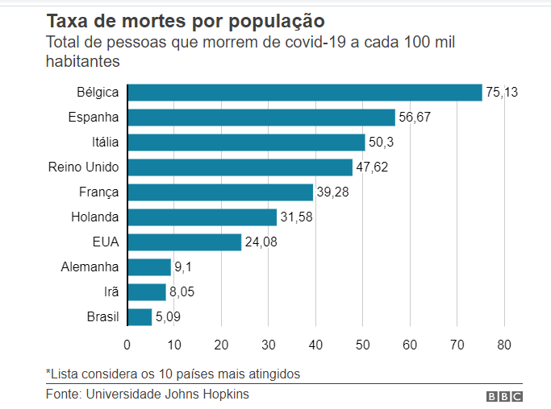
Indicadores de Saúde
Taxa de natalidade crescente no Brasil, conceito. rendição 3D — Imagem de Stock
TAXA (OU COEFICIENTE) DE MORTALIDADE
Conceituação: a taxa de mortalidade é definida como o número óbitos dividido pela população em risco da doença (população exposta) em um espaço geográfico durante um tempo especificado.
Interpretação matemática: a taxa de mortalidade é a probabilidade de que um indivíduo pertencente à população em risco venha a óbito em um tempo especificado.
Método de cálculo: a taxa de mortalidade é calculada como mostrado abaixo:
TM = Número de óbitos ocorridos em um lugar X em determinado tempo * 10^{n}
Total de indivíduos na população-base (em risco) do lugar X no determinado tempo

Slide 7
Sistema de Informação em Saúde - Tabnet/DATASUS
Epidemiológicas e Morbidade
SINAN – Sistema de Informação de Agravos e Notificação
SIH/SUS – Sistema de Informação Hospitalares
Estatísticas Vitais
SIM – Sistema de Informação de Mortalidade
SINASC- Sistema de Informação de Nascidos Vivos
Demográficas e Sócioeconômicas
População Residente e depois
Projeção da População das Unidades da Federação por sexo e grupos de idade: 2000-2030

Slide 8
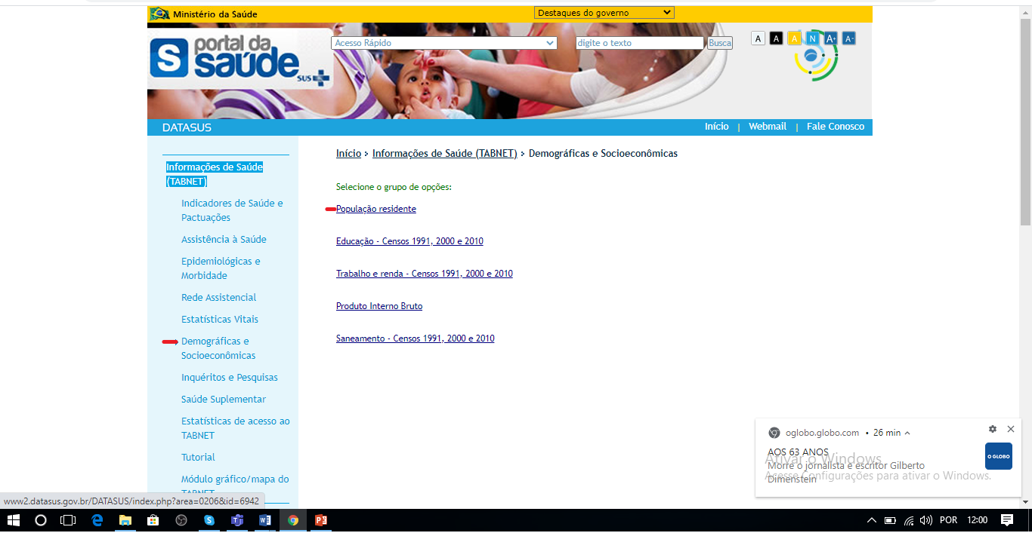
Sistema de Informação em Saúde - Tabnet/Datasus
Tabular dados de saúde e produzir informações de saúde (Tabnet/DATASUS)

Slide 9
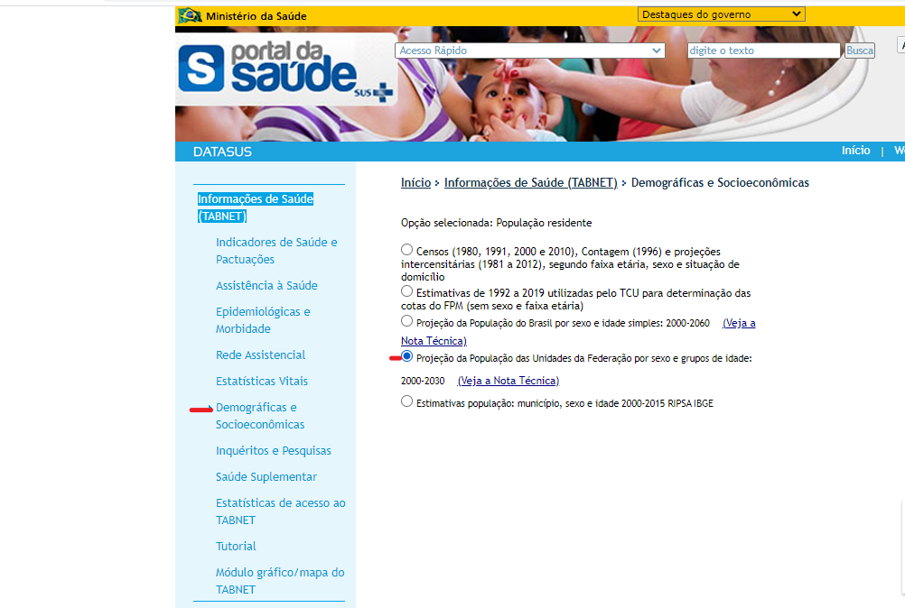
Sistema de Informação em Saúde - Tabnet/Datasus
Tabular dados de saúde e produzir informações de saúde (Tabnet/DATASUS)

Slide 10
Tabnet/DATASUS
TUTORIAL
EXEMPLO 1
Pergunta 1: Qual é a taxa de mortalidade por Capítulo de CID-10, por 10.000 habitantes, no período de 2015 a 2018 na Bahia, em série histórica temporal?
Estatísticas Vitais
SIM – Sistema de Informação de Mortalidade (Numerador)
Demográficas e Sócioeconômicas
População Residente e depois Projeção da População das Unidades da Federação por sexo e grupos de idade: 2000-2030 (Denominador)
TM = Número de óbitos ocorridos em um lugar X em determinado tempo * 10^{n}
Total de indivíduos na população-base (em risco) do lugar X no determinado tempo

Slide 11
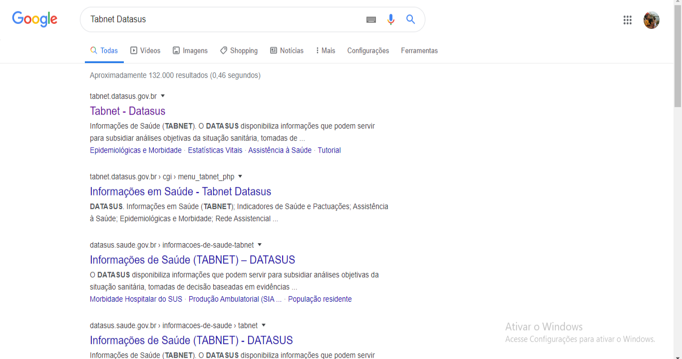
Tabular dados de saúde e produzir informações de saúde (Tabnet/DATASUS)

Slide 12
Qual é a taxa de mortalidade por Capítulo de CID-10, por 10.000 habitantes, no período de 2015 a 2018 na Bahia, em série histórica temporal?
1ª. Parte
Estatísticas Vitais
SIM – Sistema de Informação de Mortalidade (Numerador)
TM = Número de óbitos ocorridos em um lugar X em determinado tempo * 10^{n}
Total de indivíduos na população-base (em risco) do lugar X no determinado tempo

Slide 13
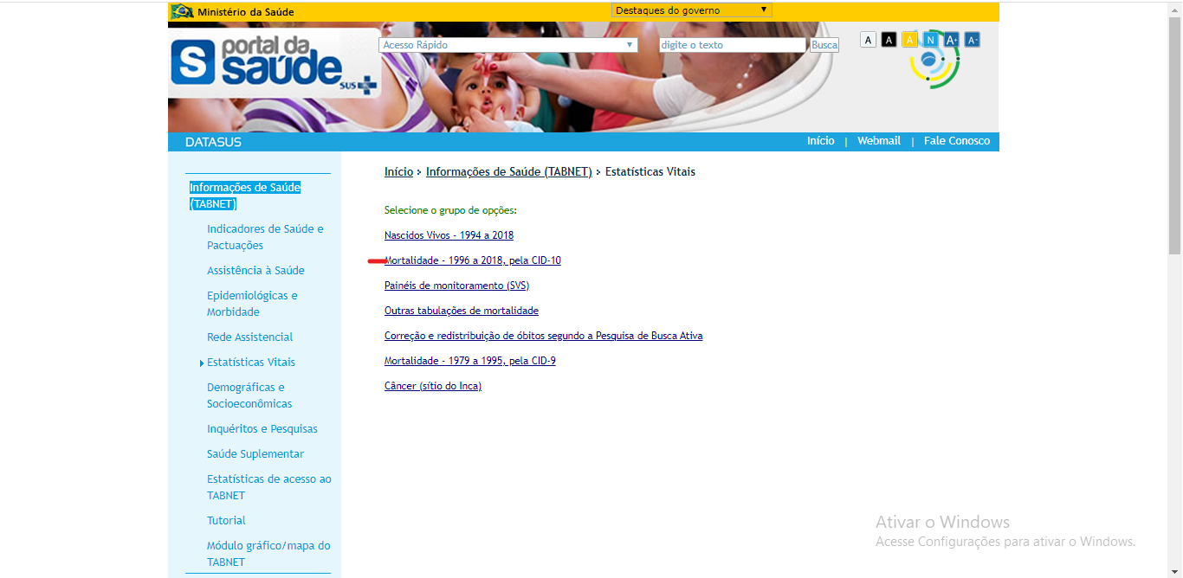
Tabnet/Datasus
Qual é a taxa de mortalidade por Capítulo de CID-10, por 10.000 habitantes, no período de 2015 a 2018 na Bahia, em série histórica temporal?

Slide 14
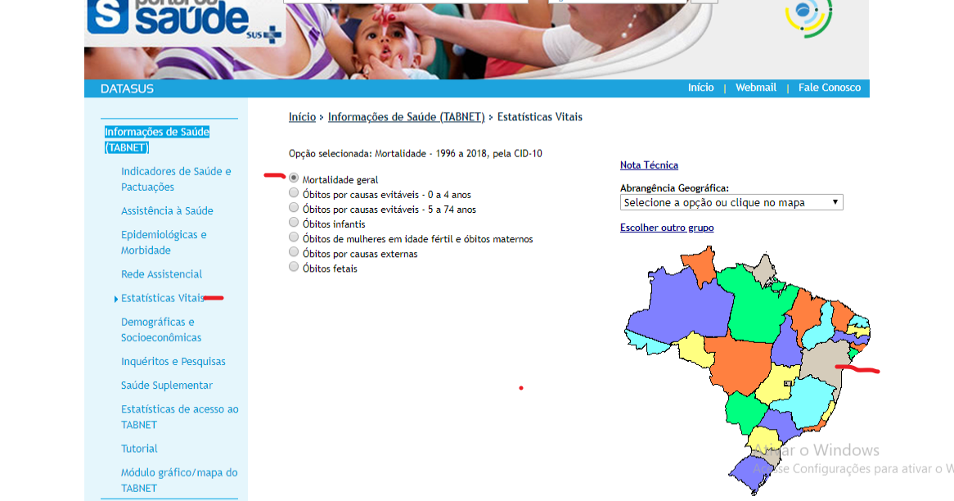
Tabnet/Datasus
Qual é a taxa de mortalidade por Capítulo de CID-10, por 10.000 habitantes, no período de 2015 a 2018 na Bahia, em série histórica temporal?

Slide 15
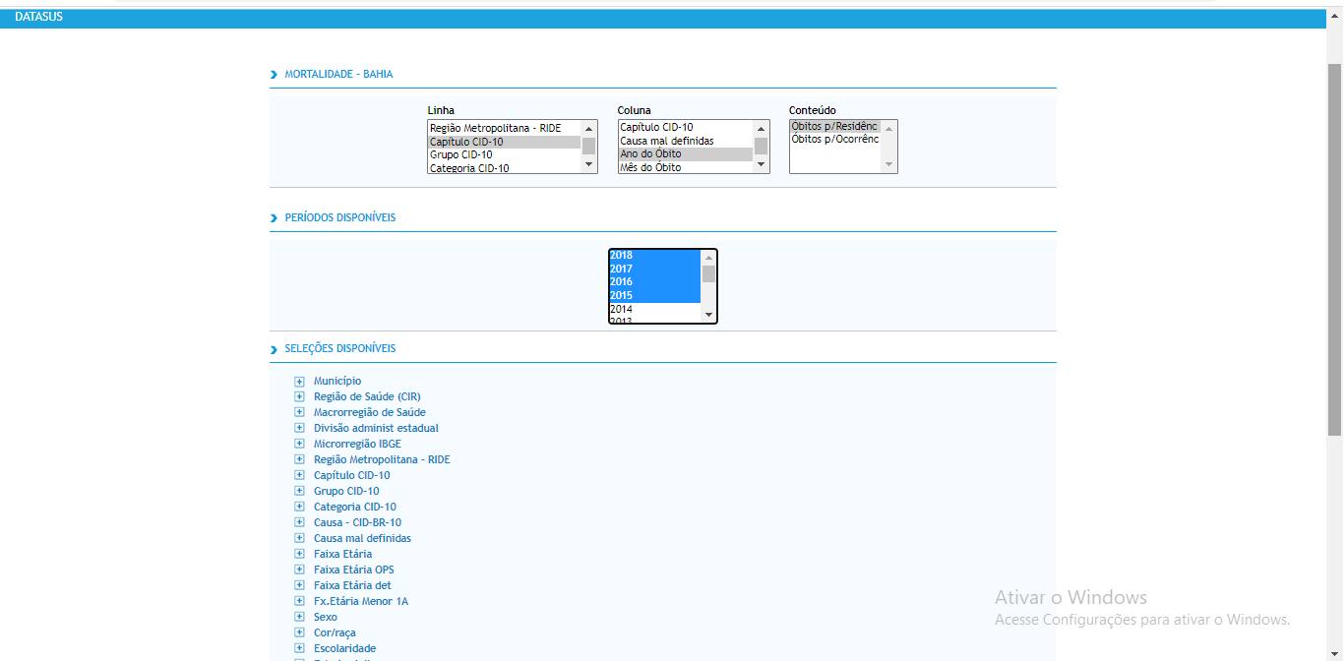
Tabnet/Datasus
Qual é a taxa de mortalidade por Capítulo de CID-10, por 10.000 habitantes, no período de 2015 a 2018 na Bahia, em série histórica temporal?

Slide 16
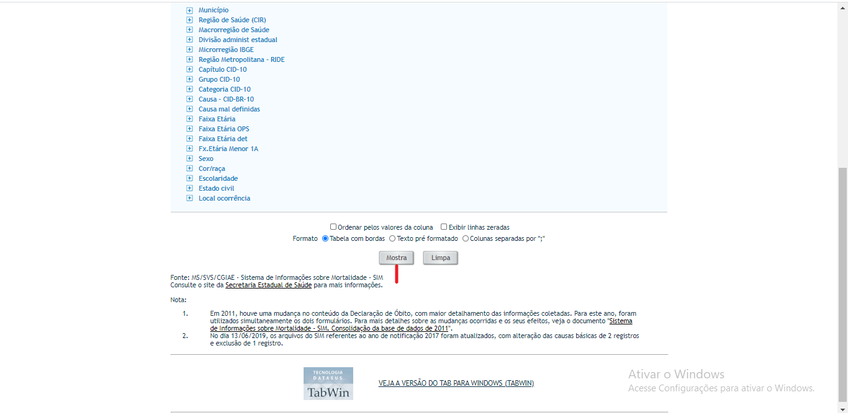
Tabnet/Datasus
Qual é a taxa de mortalidade por Capítulo de CID-10, por 10.000 habitantes, no período de 2015 a 2018 na Bahia, em série histórica temporal?

Slide 17
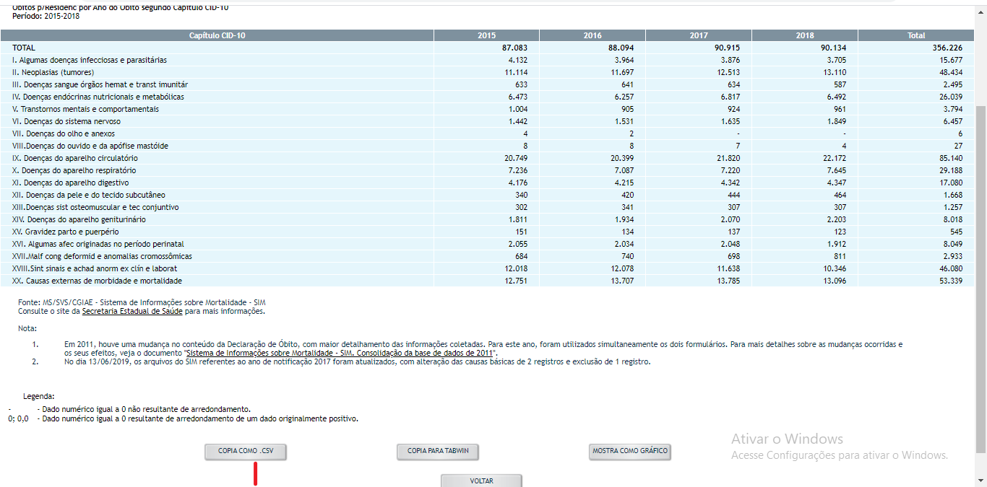
Tabnet/Datasus
Qual é a taxa de mortalidade por Capítulo de CID-10, por 10.000 habitantes, no período de 2015 a 2018 na Bahia, em série histórica temporal?

Slide 18
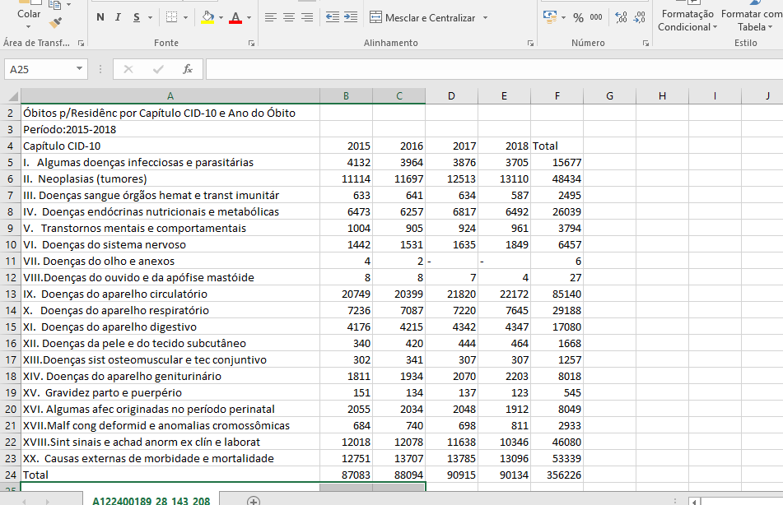
Planilha Excel
Qual é a taxa de mortalidade por Capítulo de CID-10, por 10.000 habitantes, no período de 2015 a 2018 na Bahia, em série histórica temporal?

Slide 19
Qual é a taxa de mortalidade por Capítulo de CID-10, por 10.000 habitantes, no período de 2015 a 2018 na Bahia, em série histórica temporal?
2ª. Parte
Demográficas e Sócioeconômicas
População Residente e depois Projeção da População das Unidades da Federação por sexo e grupos de idade: 2000-2030 (Denominador)
TM = Número de óbitos ocorridos em um lugar X em determinado tempo * 10^{n}
Total de indivíduos na população-base (em risco) do lugar X no determinado tempo

Slide 20
Tabnet/Datasus
Qual é a taxa de mortalidade por Capítulo de CID-10, por 10.000 habitantes, no período de 2015 a 2018 na Bahia, em série histórica temporal?

Slide 21
Tabnet/Datasus
Qual é a taxa de mortalidade por Capítulo de CID-10, por 10.000 habitantes, no período de 2015 a 2018 na Bahia, em série histórica temporal?

Slide 22
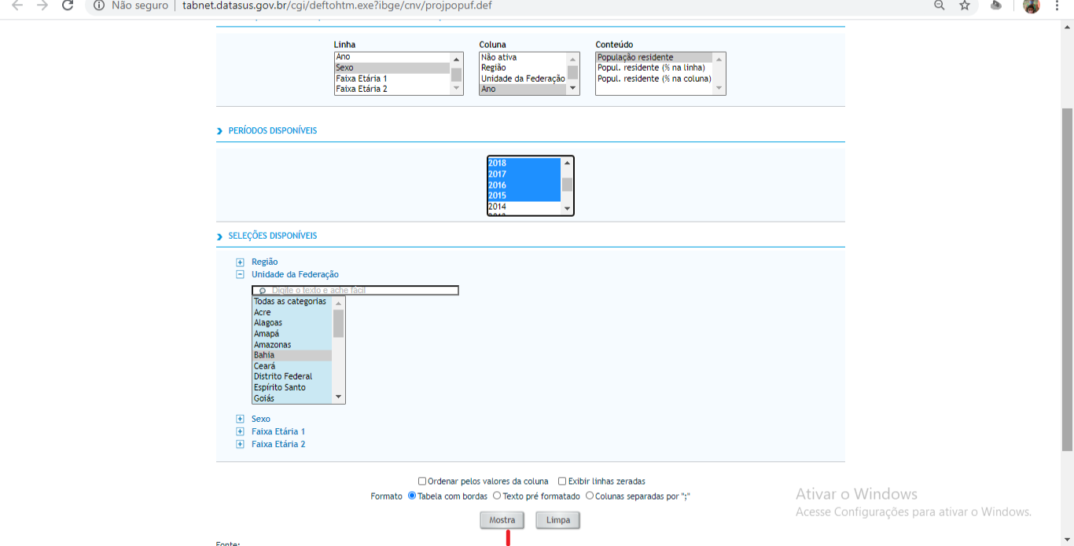
Tabnet/Datasus
Qual é a taxa de mortalidade por Capítulo de CID-10, por 10.000 habitantes, no período de 2015 a 2018 na Bahia, em série histórica temporal?

Slide 23
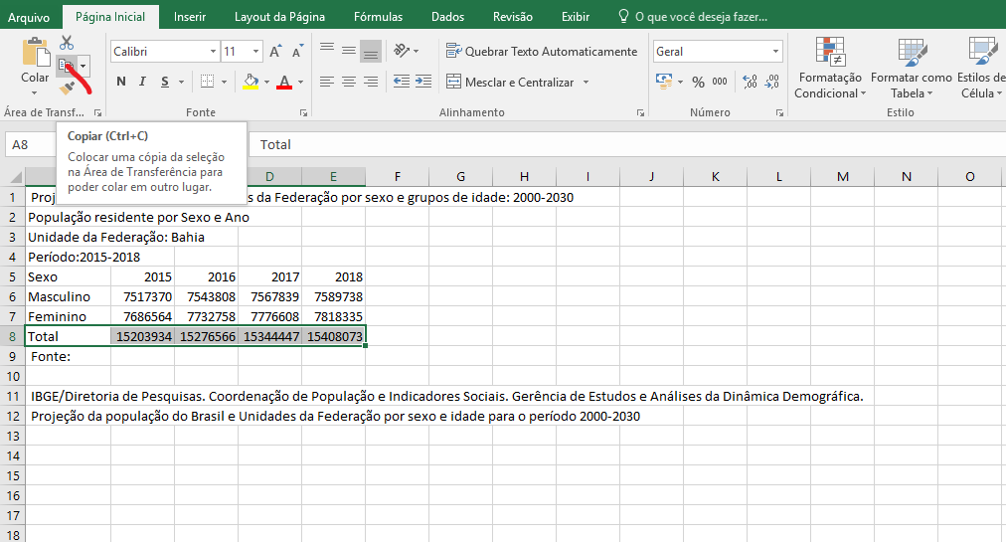
Planilha Excel
Qual é a taxa de mortalidade por Capítulo de CID-10, por 10.000 habitantes, no período de 2015 a 2018 na Bahia, em série histórica temporal?

Slide 24
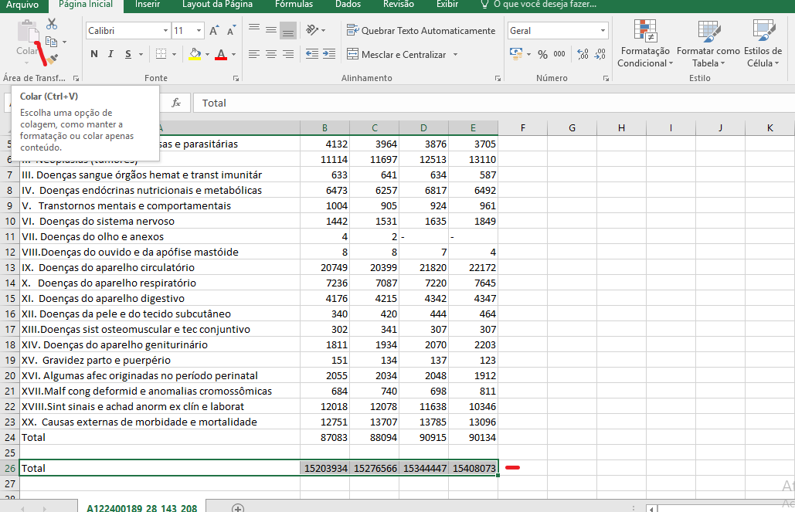
Planilha Excel
Qual é a taxa de mortalidade por Capítulo de CID-10, por 10.000 habitantes, no período de 2015 a 2018 na Bahia, em série histórica temporal?

Slide 25
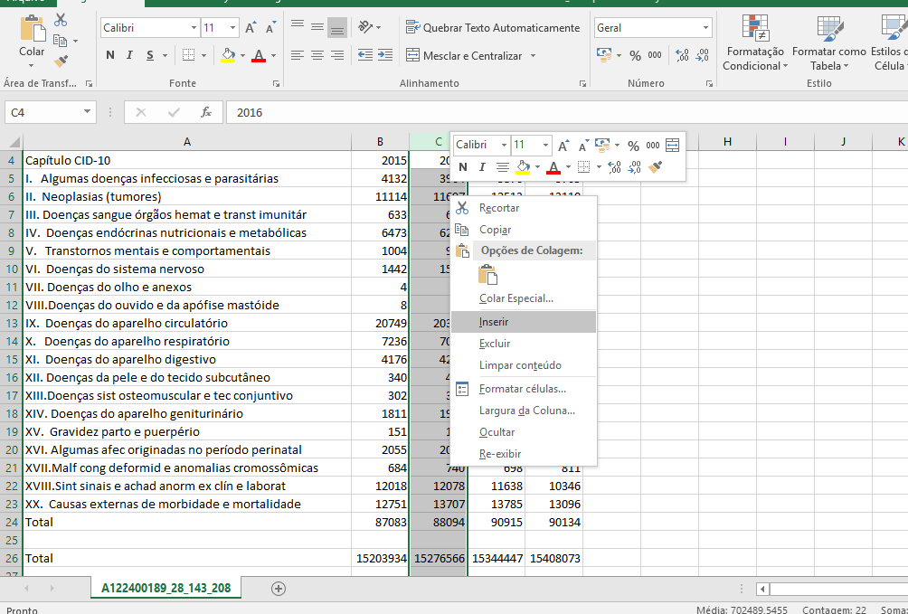
Planilha Excel
Qual é a taxa de mortalidade por Capítulo de CID-10, por 10.000 habitantes, no período de 2015 a 2018 na Bahia, em série histórica temporal?

Slide 26
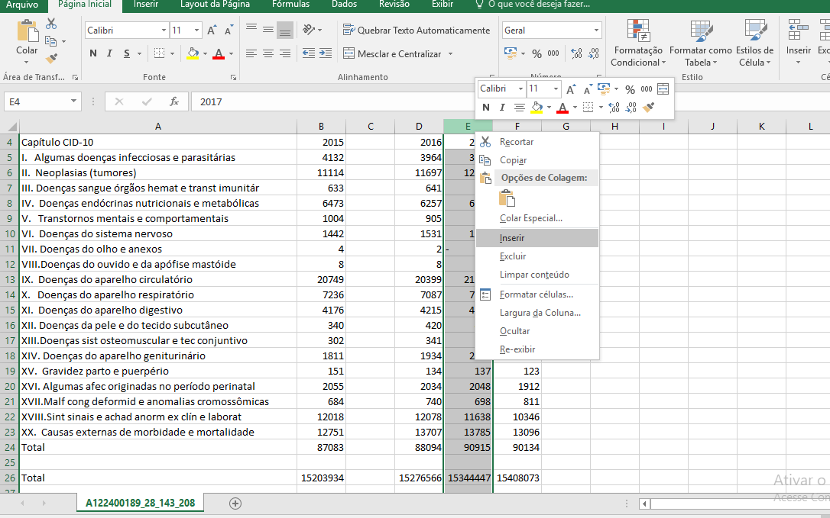
Planilha Excel
Qual é a taxa de mortalidade por Capítulo de CID-10, por 10.000 habitantes, no período de 2015 a 2018 na Bahia, em série histórica temporal?

Slide 27
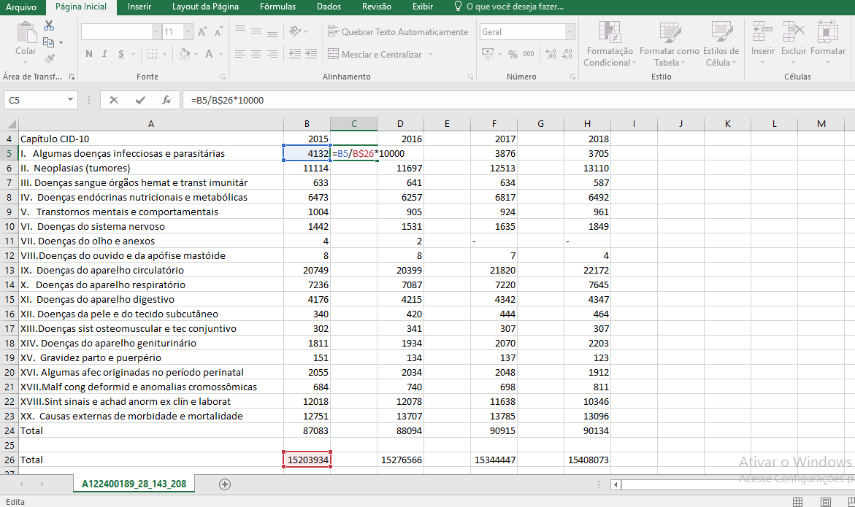
Planilha Excel
Qual é a taxa de mortalidade por Capítulo de CID-10, por 10.000 habitantes, no período de 2015 a 2018 na Bahia, em série histórica temporal?

Slide 28
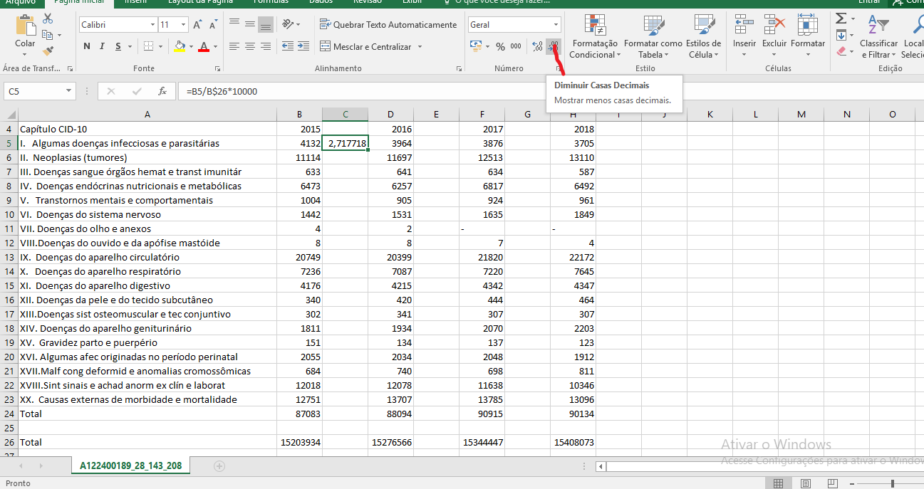
Planilha Excel
Qual é a taxa de mortalidade por Capítulo de CID-10, por 10.000 habitantes, no período de 2015 a 2018 na Bahia, em série histórica temporal?

Slide 29
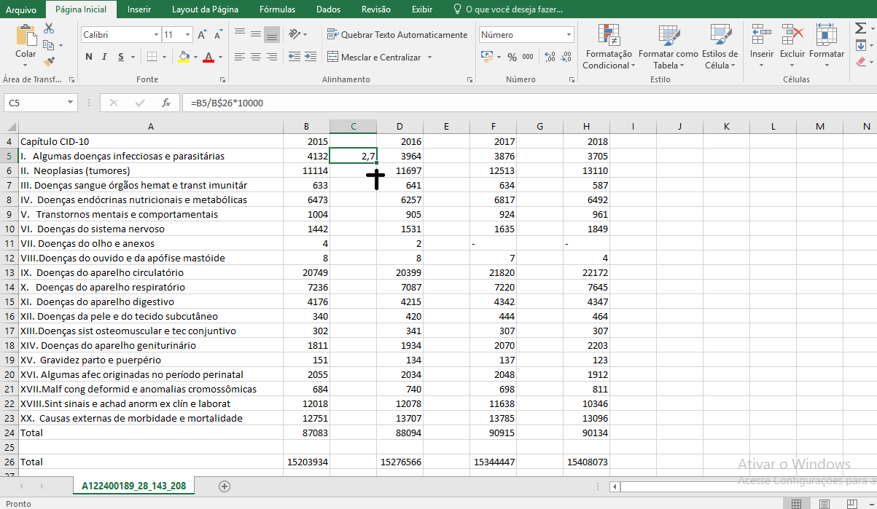
Planilha Excel
Qual é a taxa de mortalidade por Capítulo de CID-10, por 10.000 habitantes, no período de 2015 a 2018 na Bahia, em série histórica temporal?

Slide 30
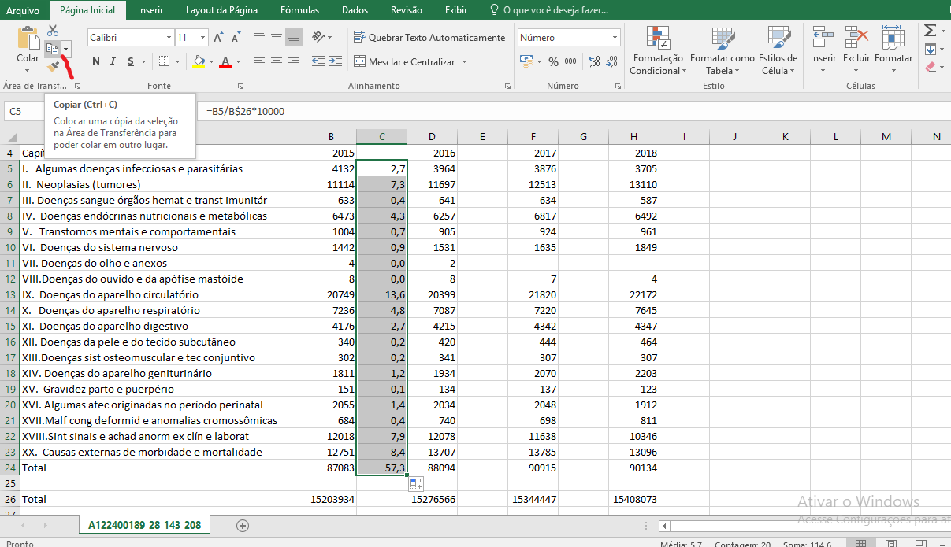
Planilha Excel
Qual é a taxa de mortalidade por Capítulo de CID-10, por 10.000 habitantes, no período de 2015 a 2018 na Bahia, em série histórica temporal?

Slide 31
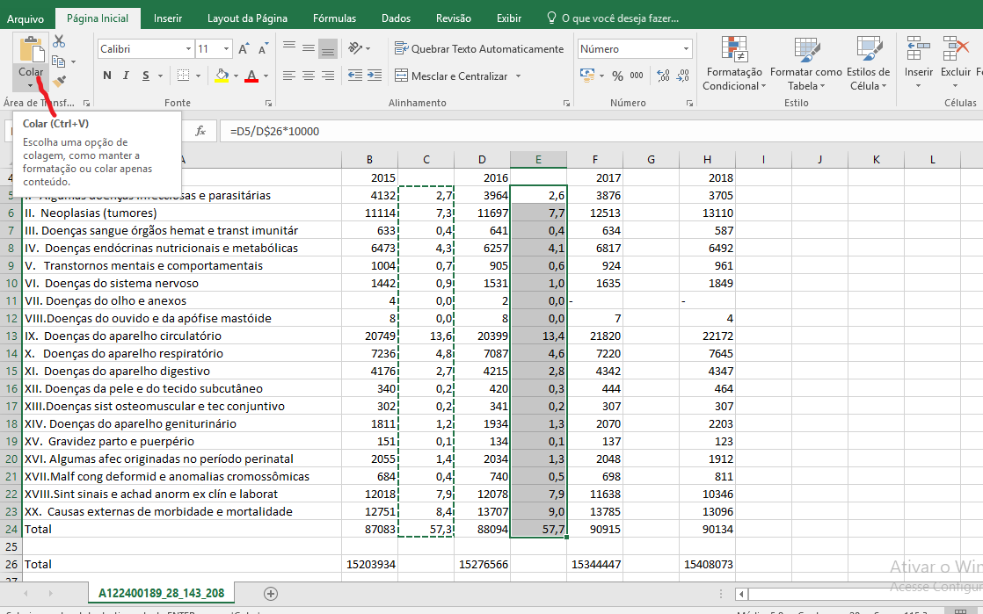
Planilha Excel
Qual é a taxa de mortalidade por Capítulo de CID-10, por 10.000 habitantes, no período de 2015 a 2018 na Bahia, em série histórica temporal?

Slide 32
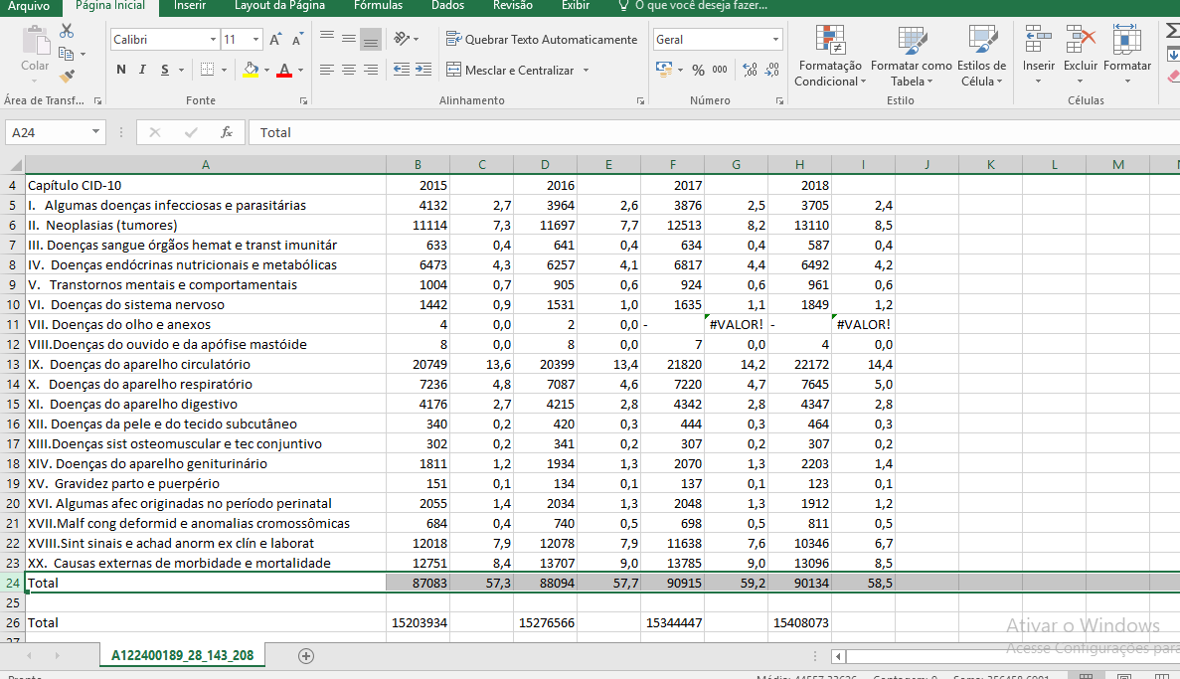
Planilha Excel
Qual é a taxa de mortalidade por Capítulo de CID-10, por 10.000 habitantes, no período de 2015 a 2018 na Bahia, em série histórica temporal?

Slide 33
TAREFAS E PRAZOS
Tabular no Tabnet/DATASUS e postar, individualmente, na Tarefa 6 (e tirar dúvidas no Fórum de Discussão) do AVA, em Tabela/Planilha Excel a resposta ao problema 5:
Problema 5
Qual é a taxa de incidência de...
Valor: 5 pontos

